Slide 1


الرئيسية
القواسم والمضاعفات
٨
الفصل
تهيئة
الفصل الثامن:القواسم و المضاعفات
صفحة ٤٦

Slide 2
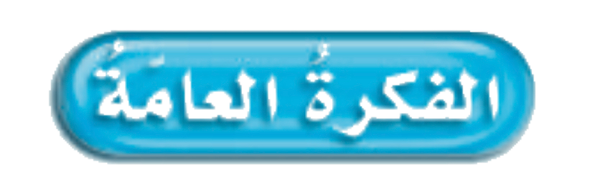
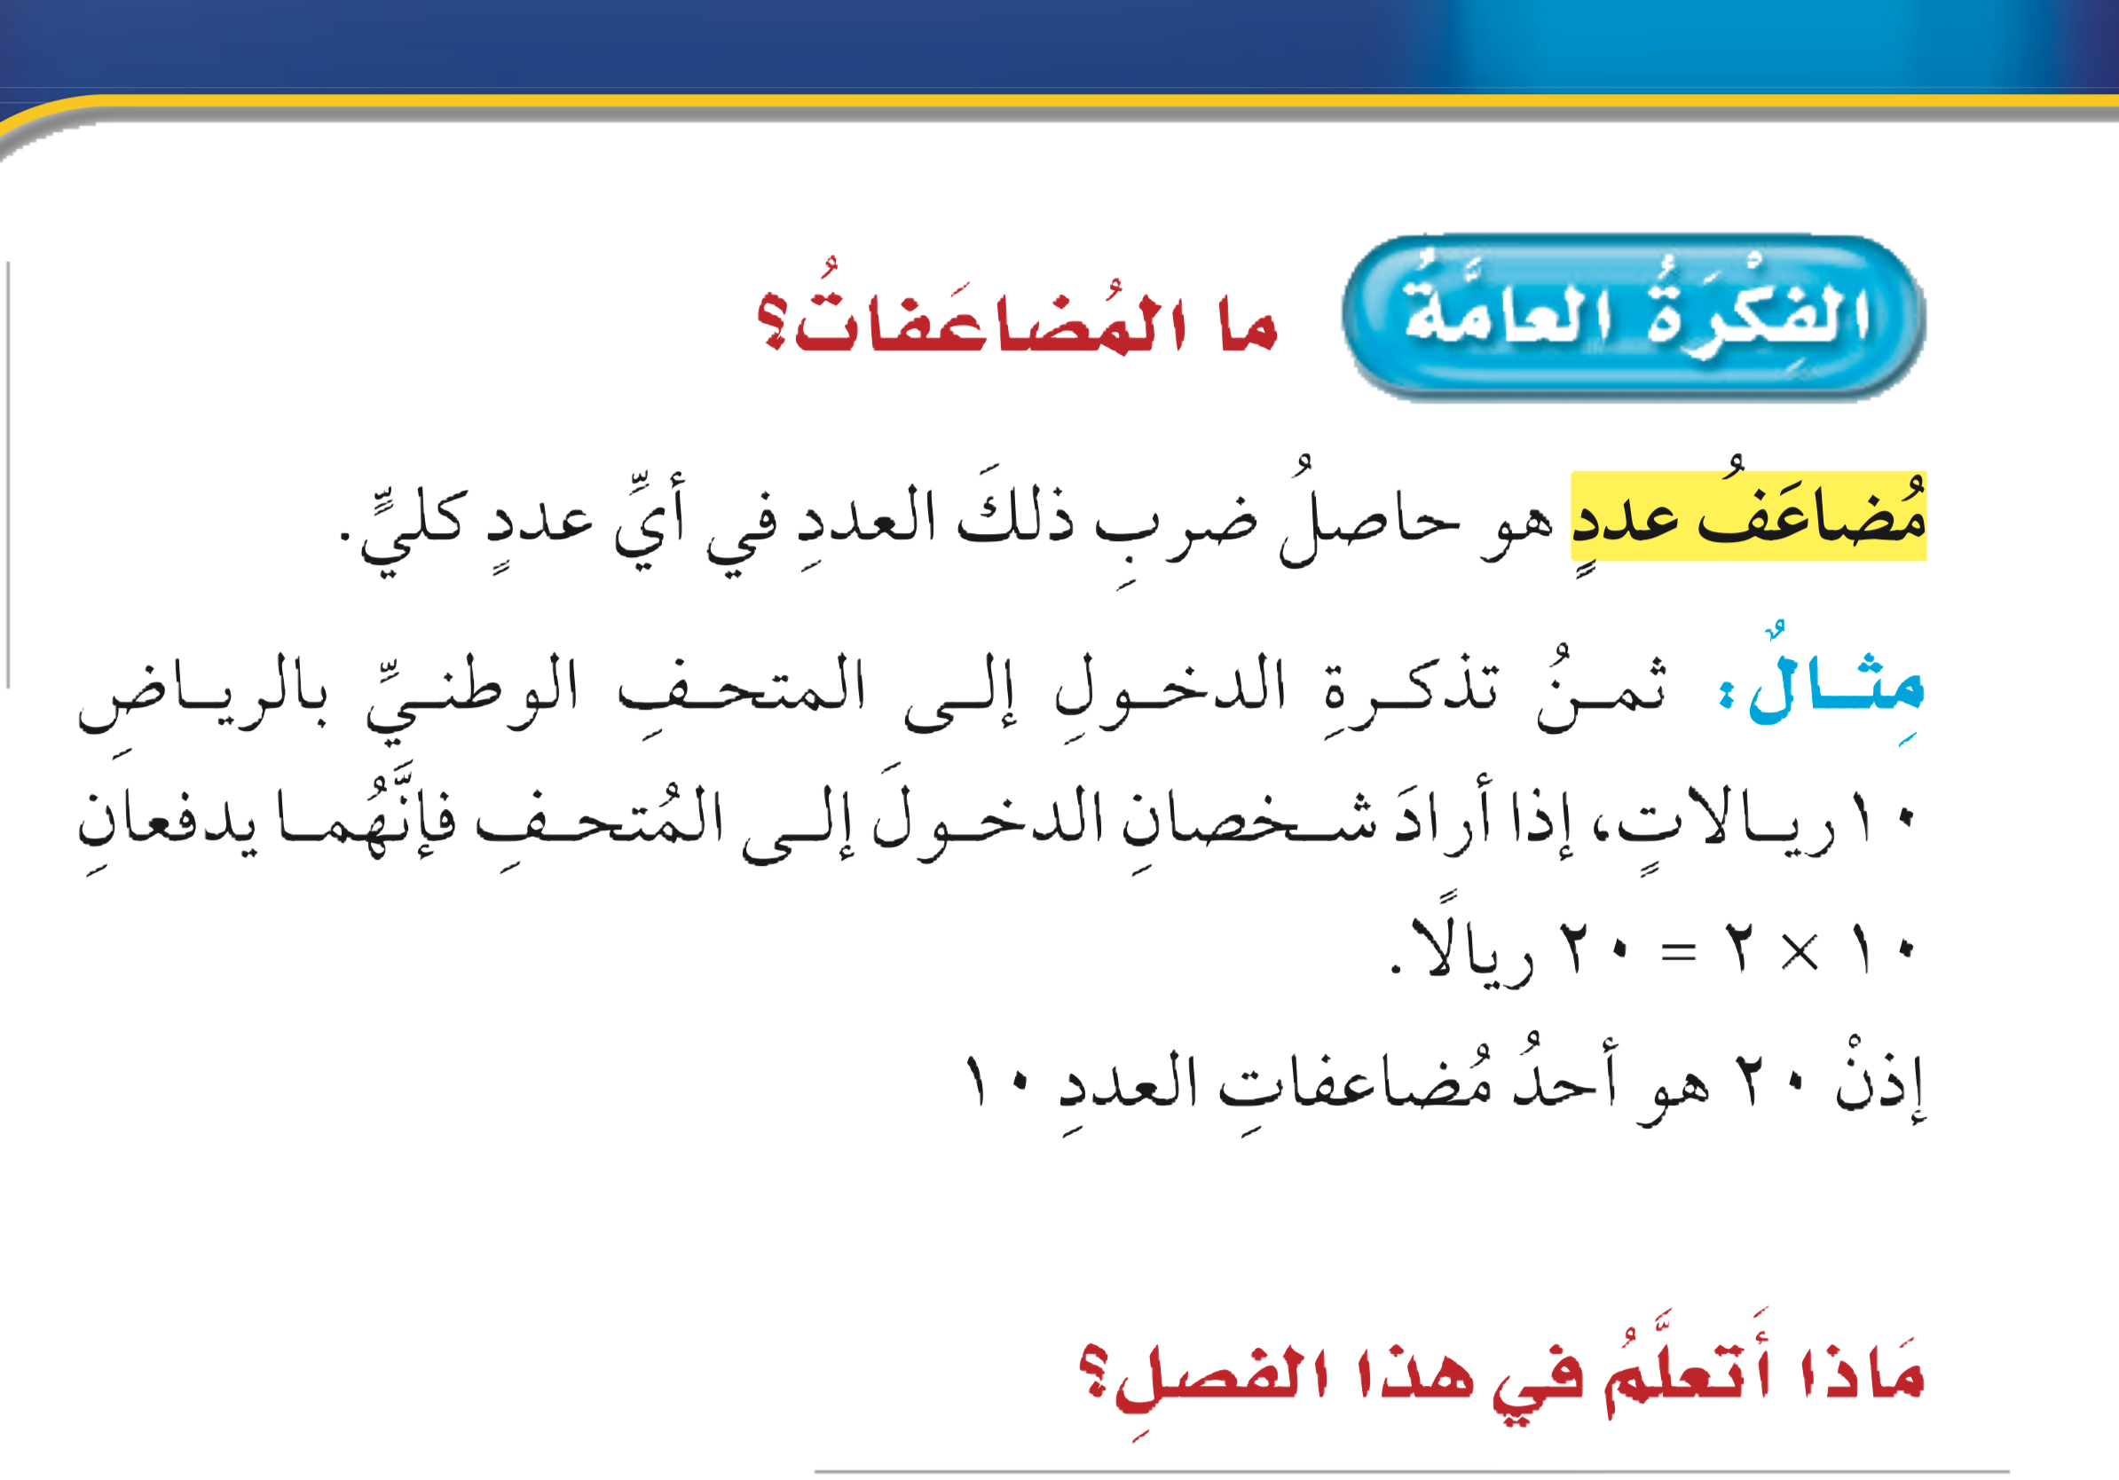

الرئيسية
الفكرة العامة
القواسم والمضاعفات
٨
الفصل

Slide 3
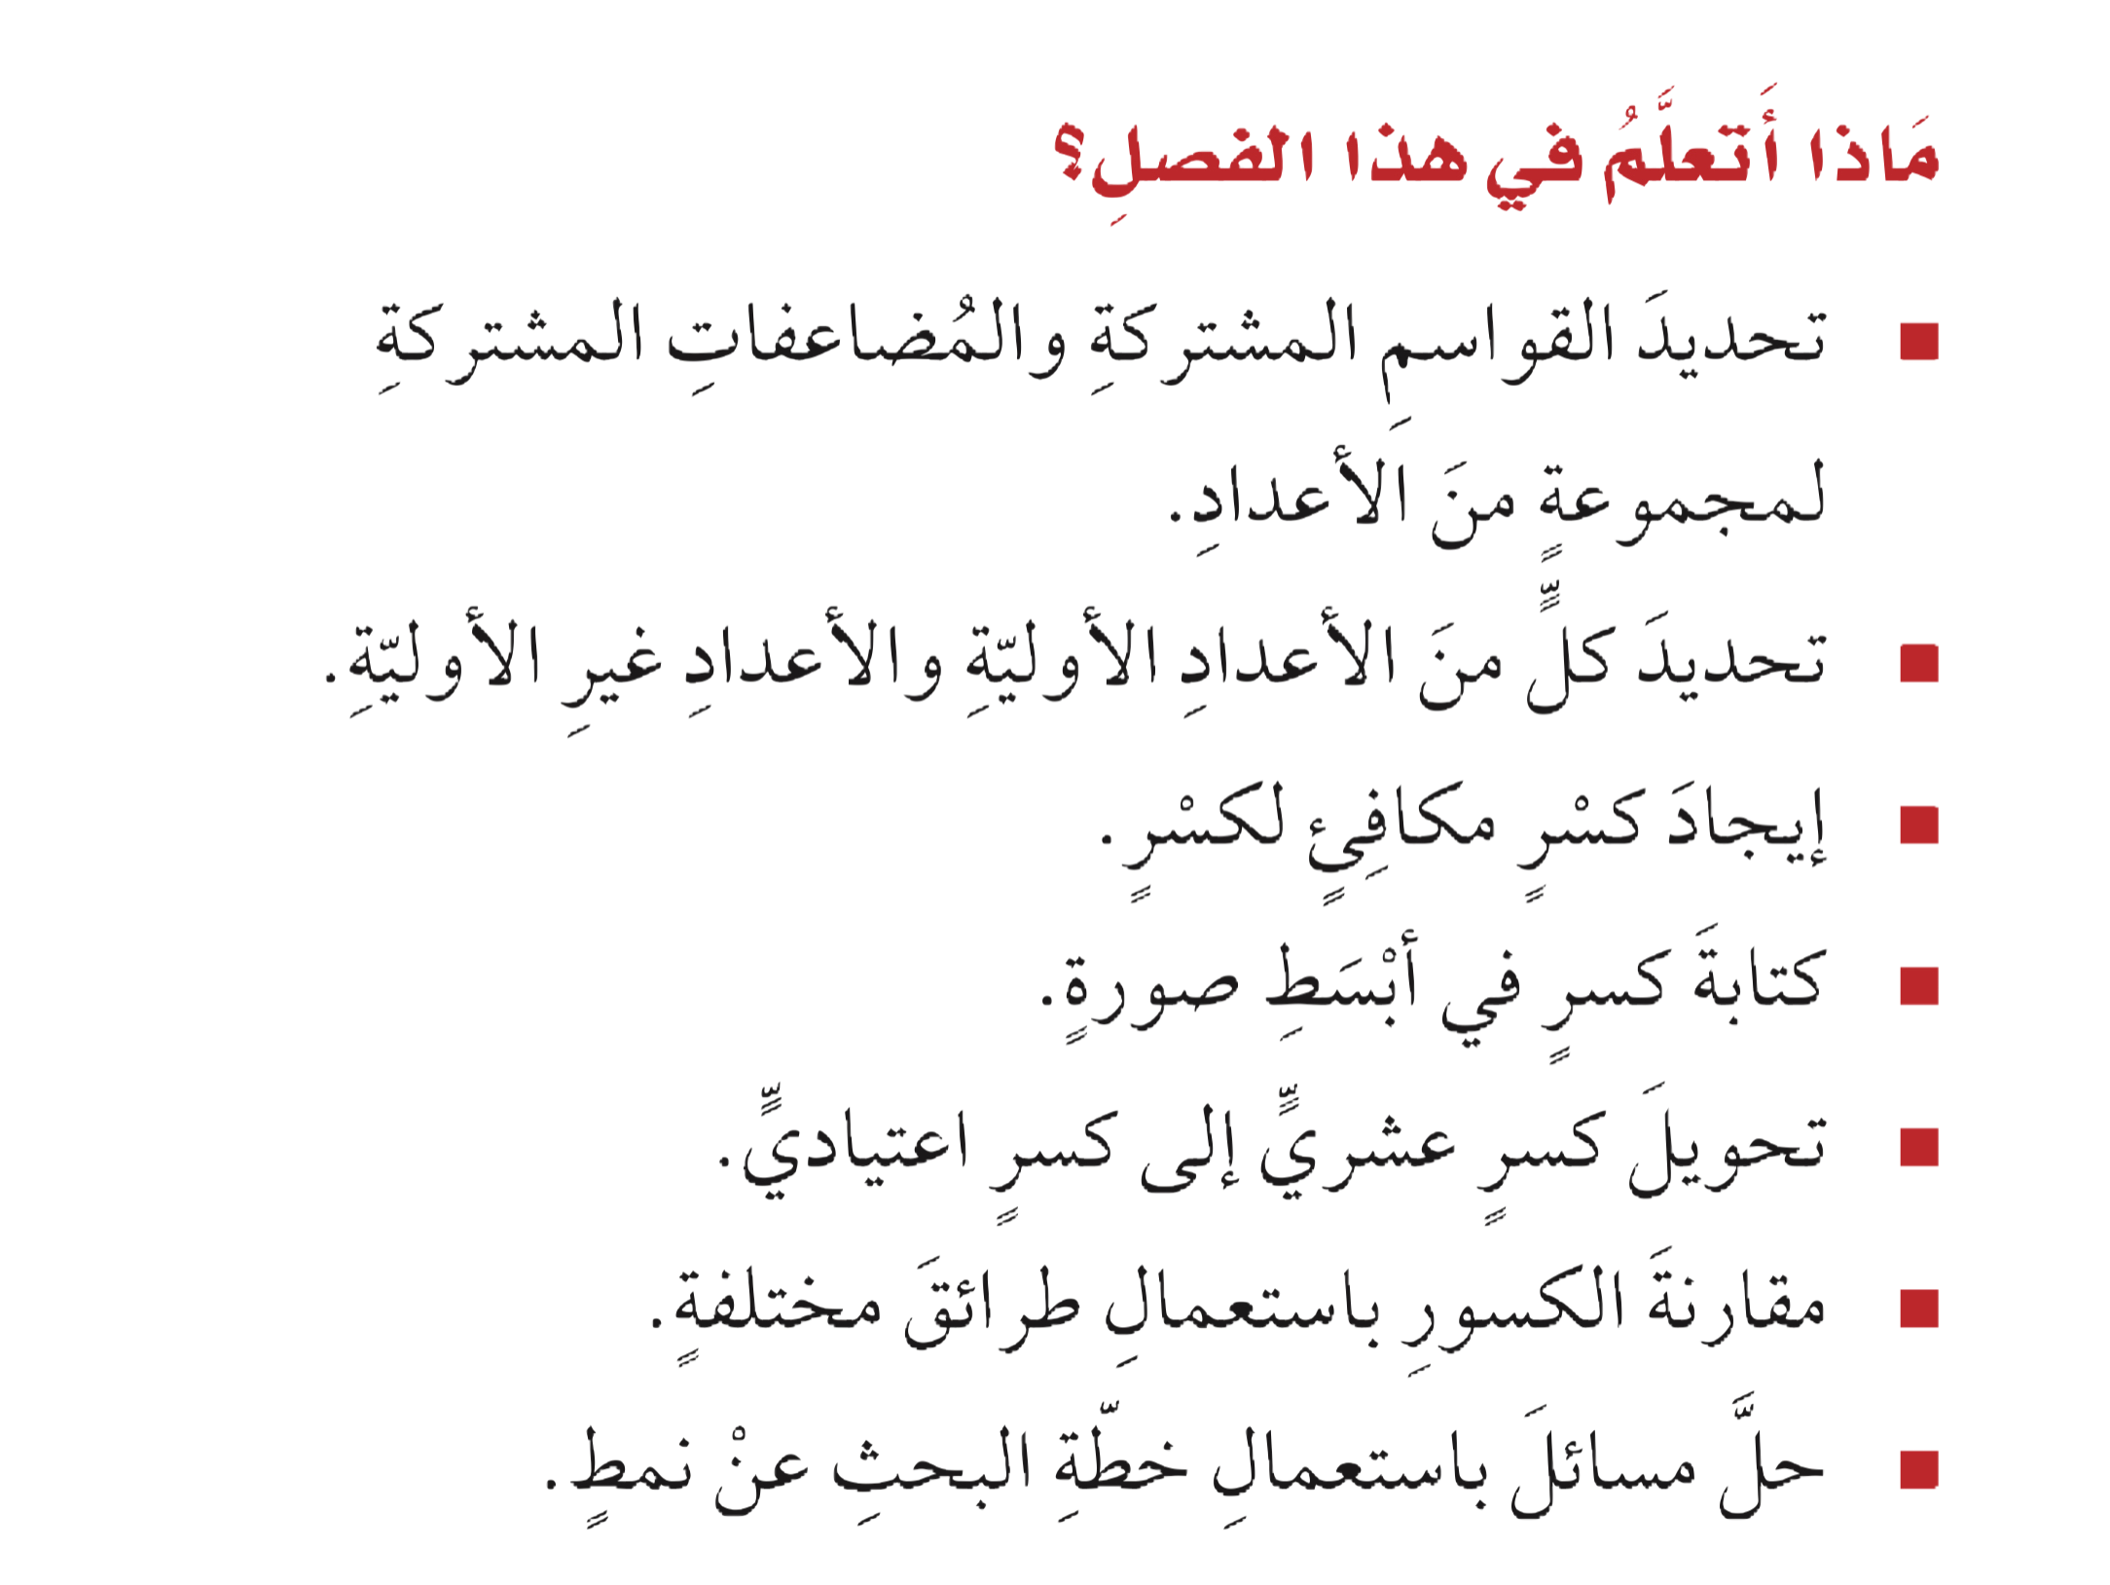

الرئيسية
الفكرة العامة
ماذا اتعلم في هذا الفصل

Slide 4


الرئيسية
الفكرة العامة
المفردات
القواسم والمضاعفات
٨
الفصل

Slide 5
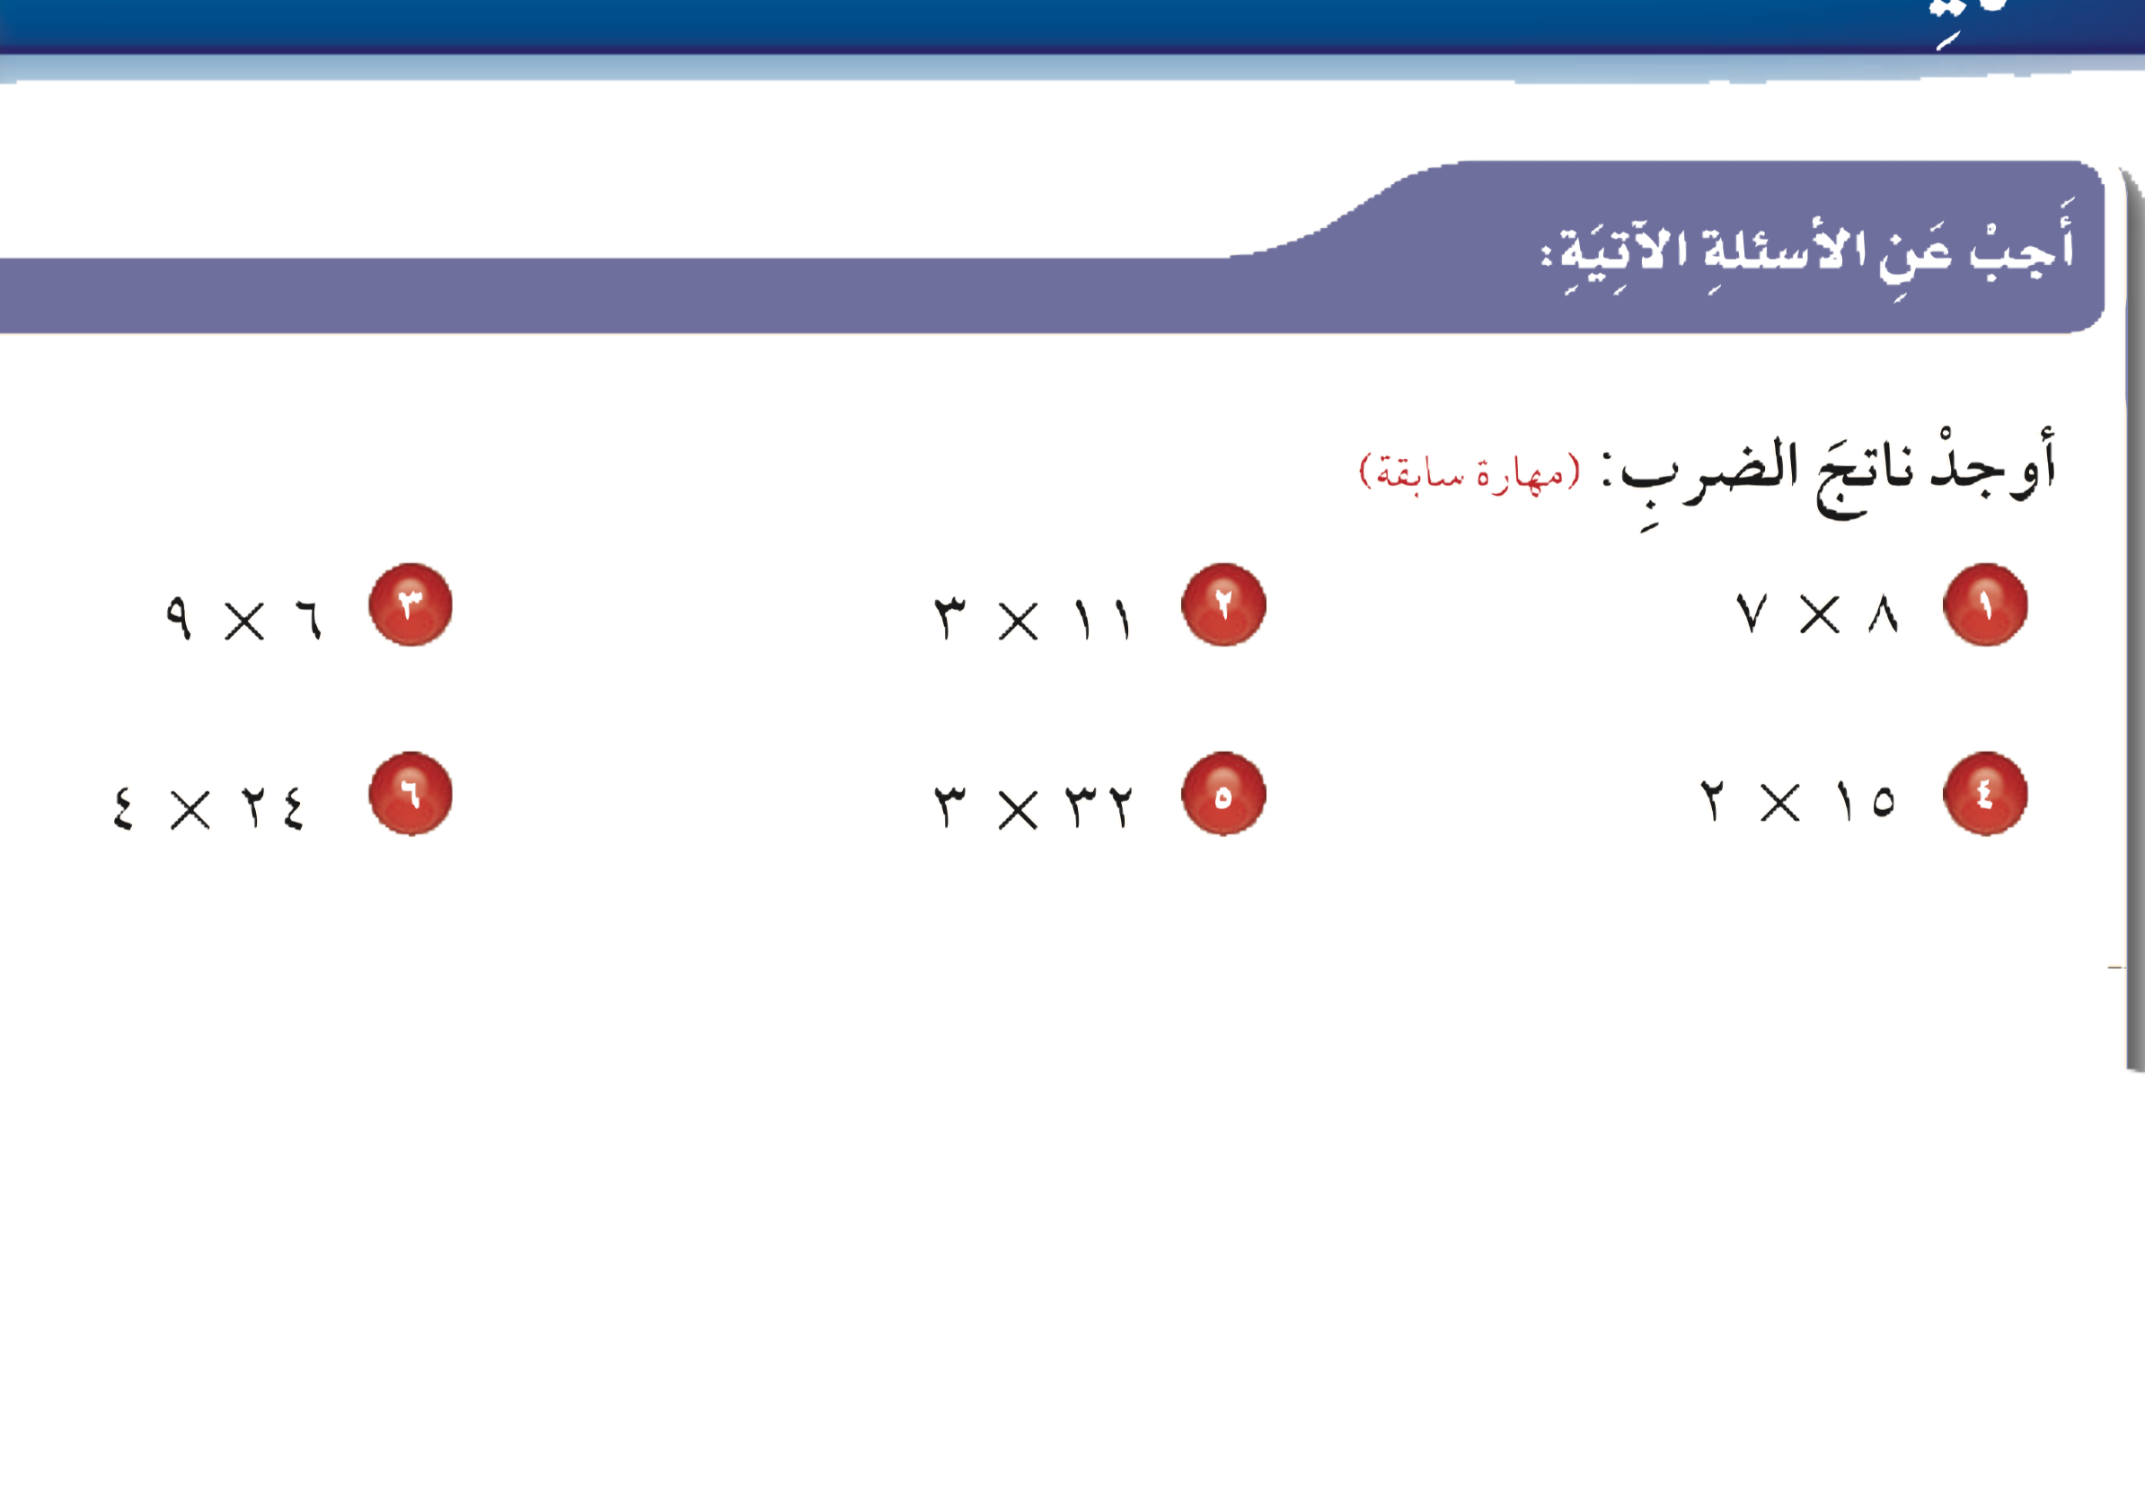



الرئيسية
الفكرة العامة
تمارين التهيئة

Slide 6

تمارين التهيئة
٣٣
٥٦
٣٠
٥٤
٩٦
٩٦

Slide 7
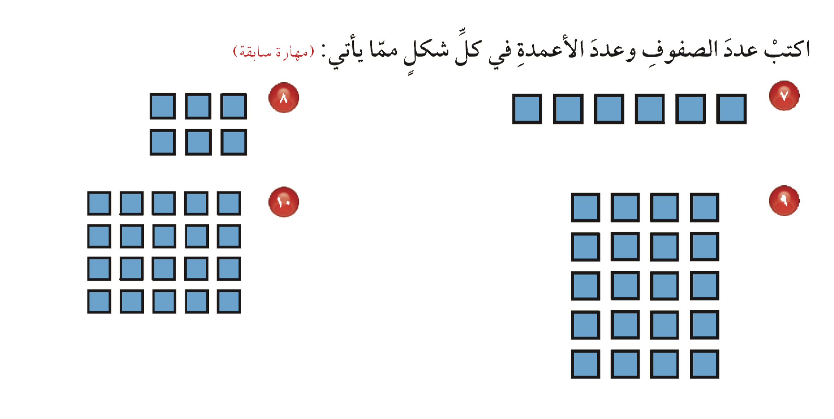


الرئيسية
الفكرة العامة
تمارين التهيئة

Slide 8
الرئيسية
الفكرة العامة
تمارين التهيئة
١ × ٦
٢ × ٣
٤ × ٥
٥ × ٤

Slide 9
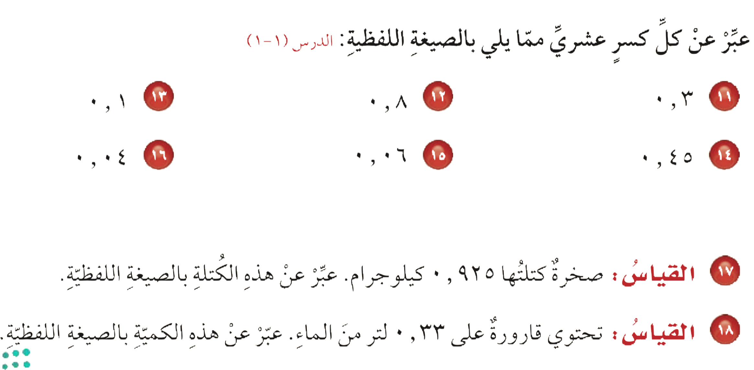


الرئيسية
الفكرة العامة
تمارين التهيئة

Slide 10

الرئيسية
الفكرة العامة
تمارين التهيئة
واحد من عشرة
ثلاثة من عشرة
ثلاثة من عشرة
أربعة من مئة
ستة من مئة
خمسة و أربعون من مئة

Slide 11

الرئيسية
الفكرة العامة
تمارين التهيئة

Slide 12
الرئيسية
الفكرة العامة
تمارين التهيئة
تسع مئة وخمسة وعشرون من ألف

Slide 13
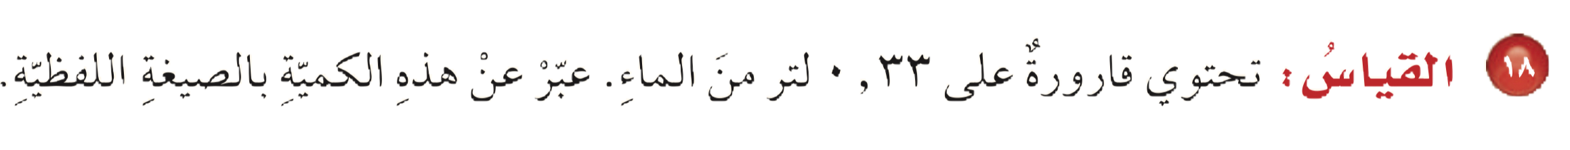
الرئيسية
الفكرة العامة
تمارين التهيئة

Slide 14
الرئيسية
الفكرة العامة
تمارين التهيئة
ثلاثة وثلاثون من مئة

Slide 15

الرئيسية
الفكرة العامة
ختاماً
و ختاماً
التعليم هو جواز السفر للمستقبل، الغد يعود للأشخاص الذي يستعدون له اليوم

